Slide 1
Игра: ‘Пиксельный Апокалипсис’
Невянов Александр
Саидов Ярослав
Аниканов Михаил

Slide 2
Идея игры
3
Игра строится вокруг персонажа, попавшего в лабиринт с зомби.
Главной целью является выживание и зачистка всего подземелья от зомби.

Slide 3
Функции
Меню главное/паузы
1
Передвижение по карте
2
Выбор уровня
3
Механика стрельбы
4
Рекорд забега
5

Slide 4
Механики игры
Меню
Игра
Передвижение карты вокруг персонажа
Стрельба при нажатии кнопки
Возможность устанавливать рекорды
Зомби, атакующие персонажа
Настраиваемая сложность, звук
Изменяемый задний фон
Возможность выбора уровня
Меню паузы, запускаемое в игре

Slide 5




Спрайты

Slide 6
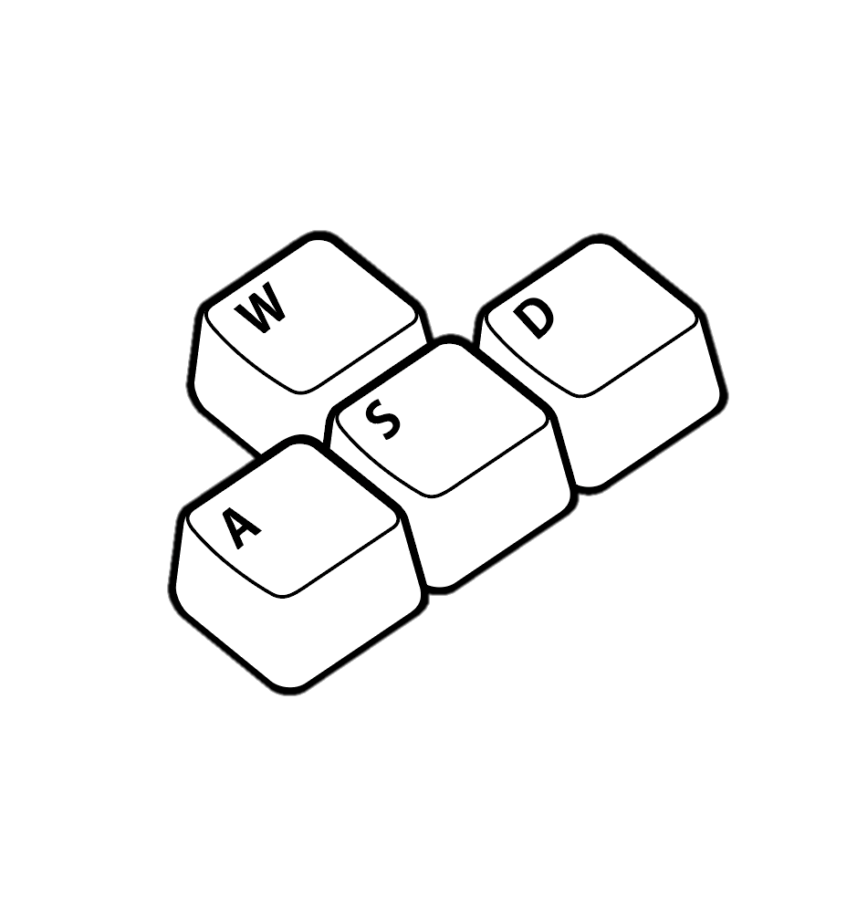
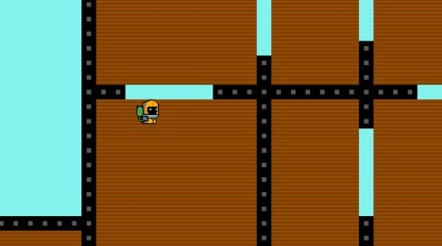

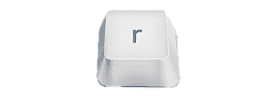
Передвижение и стрельба

Slide 7

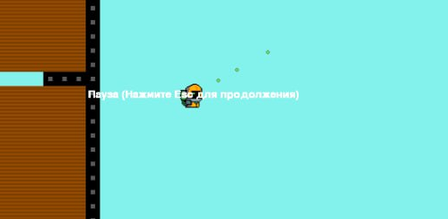
Главное меню
3

Slide 8
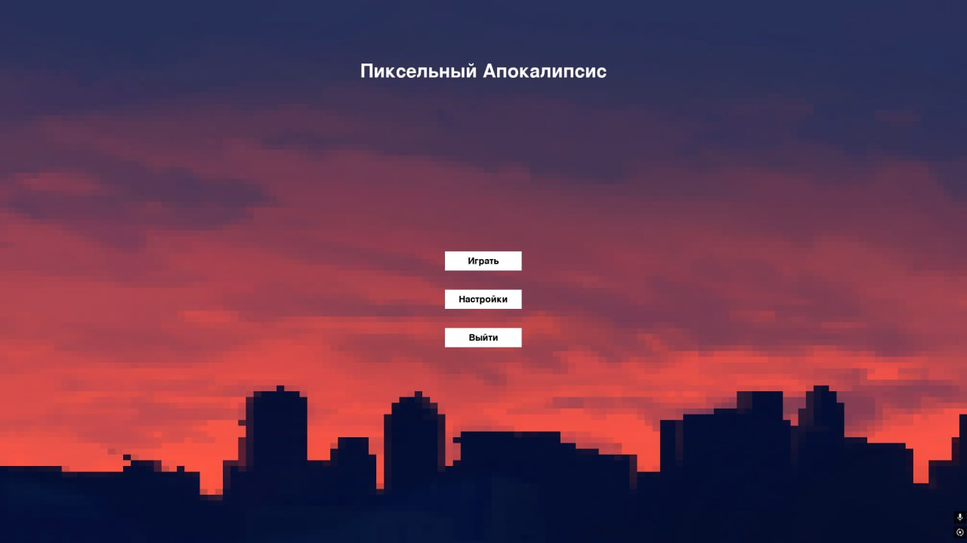
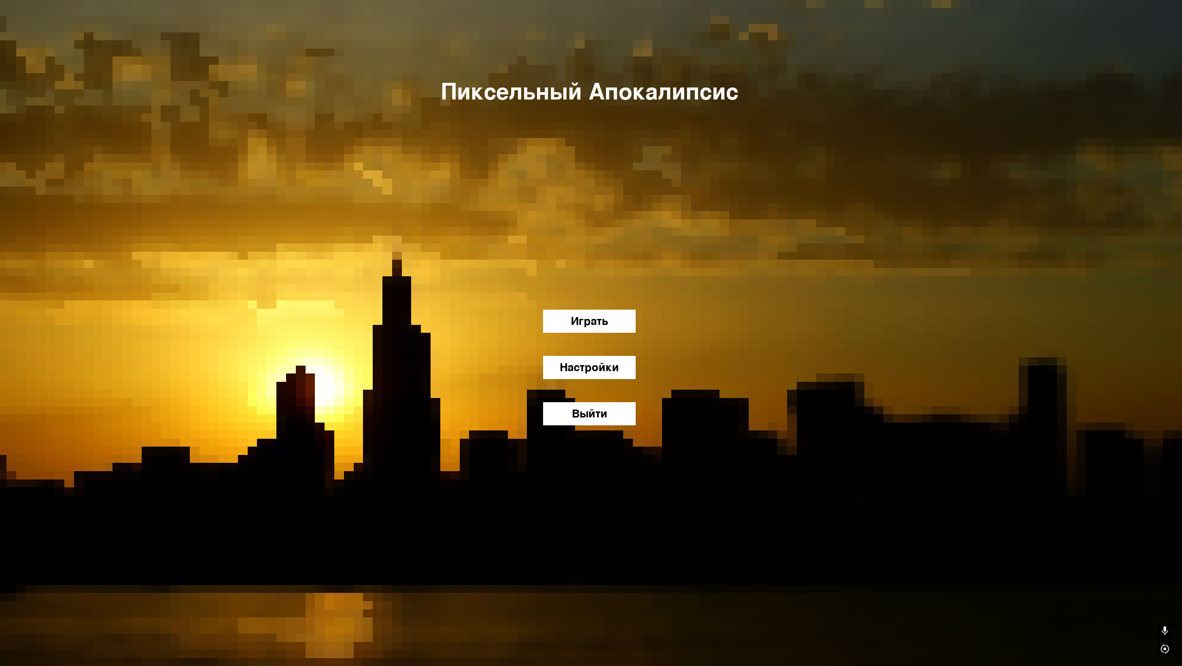
Главное меню

Slide 9
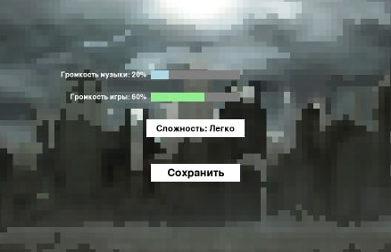
Меню настроек

Slide 10
Музыка и звуковые эффекты

Slide 11
Спасибо!

